Slide 1
机器级编程：控制
Machine-level programming: control
2020 Fall 丛浩原

Slide 2
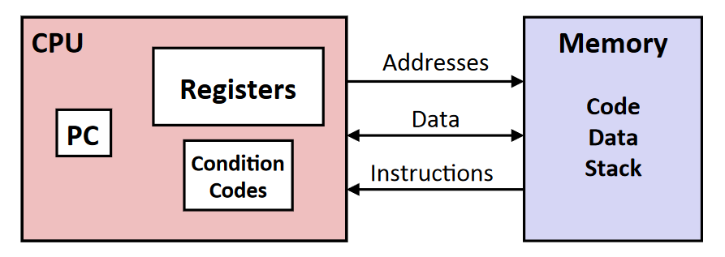

条件码
CPU中特定的几位
记录上一个操作的结果
一般不进行直接访问
每一次操作都会设置条件码
leaq除外
进位
零
符号
溢出

Slide 3
CMP与TEST
实际上与某些运算指令对应
CMP ← SUB（减）
TEST ← AND
不改变目标寄存器的值，只设置条件码
COMP的比较顺序
TEST可以用来设置掩码

Slide 4
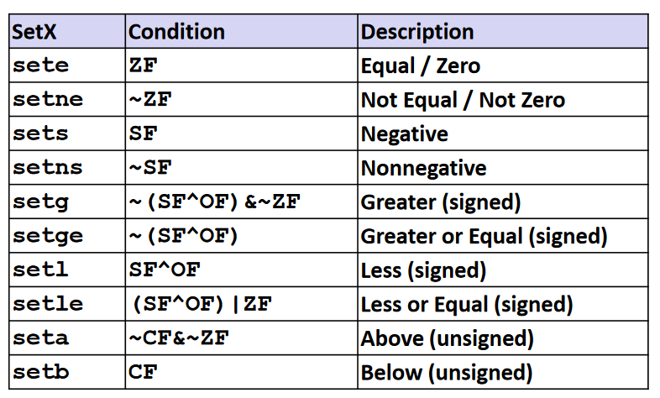
SETX
setX的后缀决定了考虑的条件码
根据条件码设置寄存器
也能设置到内存

Slide 5
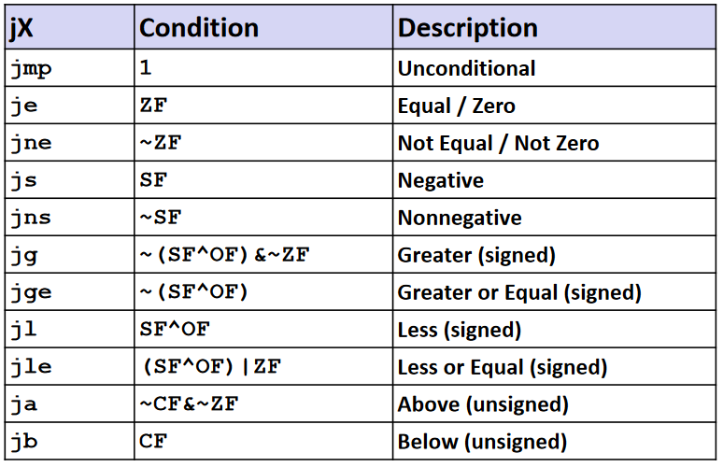
跳转指令(JUMP)
跳转到程序的另一个地方(goto)
直接跳转与间接跳转
jmp .L1
jmp *%rax 以%rax中的值作为跳转目标
jmp *(%rax) 从%rax读到内存再读跳转目标
跳转的条件
无条件跳转jmp
有条件（根据条件码决定）跳转jX

Slide 6
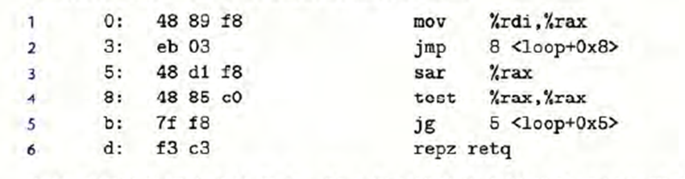
跳转指令(JUMP)
PC相对寻址
PC值与跳转指令

Slide 7
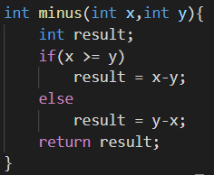
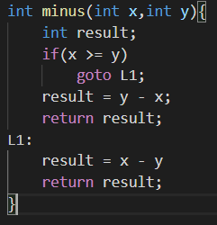
条件控制(if)
普通C代码与goto风格代码
goto风格代码与汇编代码
goto->jump,if->cmp,…

Slide 8
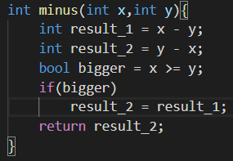
条件传送(cmov)
先求出两(n)种情况，再根据条件传送
不能传送到寄存器，不能传送单字节(16,32,64)
不显式地考虑操作数长度
优势：流水线(P146)
不适用：
计算代价高昂时(expensive)
代码不合法时(risky computation)
产生副作用时(side effects)

Slide 9
do-while与while循环
do-while循环
while与do-while的差异：第一次是否进入循环体
两种实现（转化）形式：
Jump to middle
guarded do

Slide 10
for循环
for循环可以看做while循环的一种变形
for-> while -> do-while

Slide 11
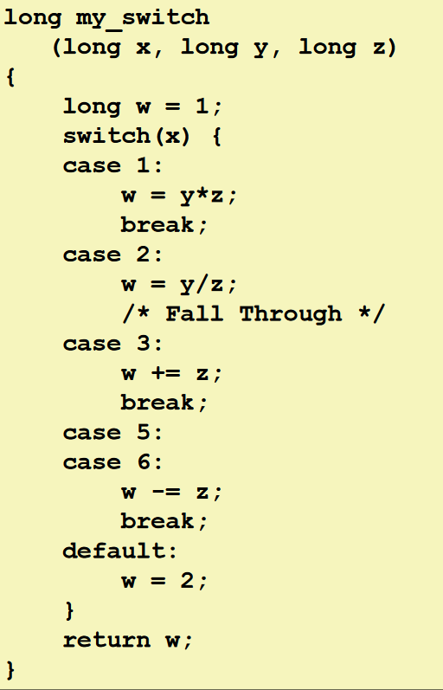
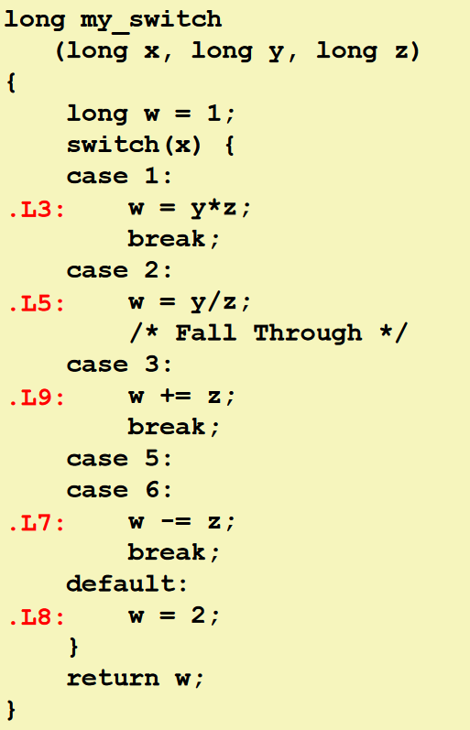
switch语句
有时也可以转化成if-else
跳转表

